Slide 1
Weboldalak kódolása
Az alábbi utasításoknak megfelelően végezze el a nyitólap fejlesztését. Ügyeljen rá, hogy azoldal a módosítások után is megtartsa a reszponzív viselkedését.
A feladat megoldása során a következő állományokat kell módosítania:
•3_feladat\csudijo\web\index.html
•3_feladat\csudijo\web\csudijo.css
•3_feladat\csudijo\web\csudijo.js
A formázási beállításokat a csudijo.css stílusállományban végezze el, lehetőleg úgy, hogy az újszelektorok létrehozása a stílusállomány végén történjen!
1.Nyissa meg az index.htm fájlt! Állítsa be, hogy a böngésző címsorában megjelenő cím „Csudijó Étterem” legyen!
2.Helyezzen el hivatkozást a csudijo.css stíluslapra! Ügyeljen rá, hogy a csudijo.css stíluslap formázásai felülírják a bootstrap.min.css formázási beállításait.
3.Az egész dokumentumra vonatkozóan állítsa be, hogy a sormagasság 1,8 értékű legyen.

Slide 2
4.Alakítsa ki a weboldal navigációs részét az alábbiak szerint:
a.A „Navigáció” szekcióban hozza létre az alábbi menüelemeket:
„Rólunk”,
„Étlap”,
„Legnépszerűbb”,
„Vendégkönyv”,
„Kapcsolat”.
Ehhez a „Menüelemek” szöveget cserélje ki egy ötelemű számozatlan listára, a lista külső HTML- eleme(<ul>)navbar-nav és ml-auto, a listaelemek pedig nav-item osztálykijelölővel legyenek formázva!
b.Az egyes listaelemekhez hozzon létre nav-link osztályba sorolt hivatkozásokat, melyek sorrendben a rolunk, etlap, legnepszerubb, vendegkonyv, kapcsolat horgonyra mutatnak!
5.A fejlec azonosító kijelölő bővítésével módosítsa a fejléc megjelenését! Állítsa be háttérképnek a kepek/etterem.jpg képet! A háttérkép ismétlődés nélkül, teljes mértékben fedje le az elemet úgy, hogy a kép teljes egészében látszódjon! A szöveg fehér színnel jelenjen meg!

Slide 3
6.A „Fejlécszöveg” feliratot cserélje ki az 1-es szintű címsorban szereplő „Csudijó Étterem” címre, és az ezt követő „Ahol az ízek életre kelnek” szövegű motto osztályba sorolt bekezdésre! A motto azonosító kijelölő létrehozásával formázza a bekezdést úgy, hogy a betűmérete legyen fele az egyes szintű címsorhoz beállított betűméretnek!
7.Szúrja be a kepek/csicseri.jpg képet a „Rólunk” szekcióban a bekezdés alá! Ha a kép fölé visszük az egeret, vagy a kép valamiért nem jeleníthető meg, akkor mindkét esetben a „Csicseri patak” szöveg jelenjen meg! Formázza úgy a képet a csudijo.css fájlban létrehozott új bejegyzéssel, hogy maximális szélessége ne haladja meg a szülő elem szélességét, de ez a beállítás csak a rolunk tag kijelölőjű szekcióban található képekre vonatkozzon!
8.Állítsa be a dokumentum bekezdéseiben a betű vastagságot! Állapítsa meg böngészőjének fejlesztői eszköze segítségével, hogy mennyi az aktuális vastagság, és állítson be ennél 100 egységgel kisebb értéket új elemszelektor létrehozásával!
9.Az „Étlap” szekcióban a kettes címsor alatt szúrjon be az ábrának megfelelő szerkezetű négy darab kártyát! Ahol nincs külön jelölve a HTML-elem típusa, ott használjon keretet(<div>)! Formázza az egyes elemeket az ábrán megadott Bootstrap osztálykijelölőkkel! Akártyákat a kartya.txt állományban megadott tartalommal alakítsa ki!
10.A kártyák számára hozzon létre reszponzív viselkedést biztosító rácsot! Közepes és nagy kijelző méret esetén két sorban, soronként két-két kártyát, míg kicsi és extra kicsi kijelzőjű mobil eszközök esetén négy sorban, soronként egy-egy kártyát jelenítsen meg! A megjelenítések közötti váltás a Bootstrap 4 rács alapértelmezett 768 px-es töréspontján történjen.

Slide 4
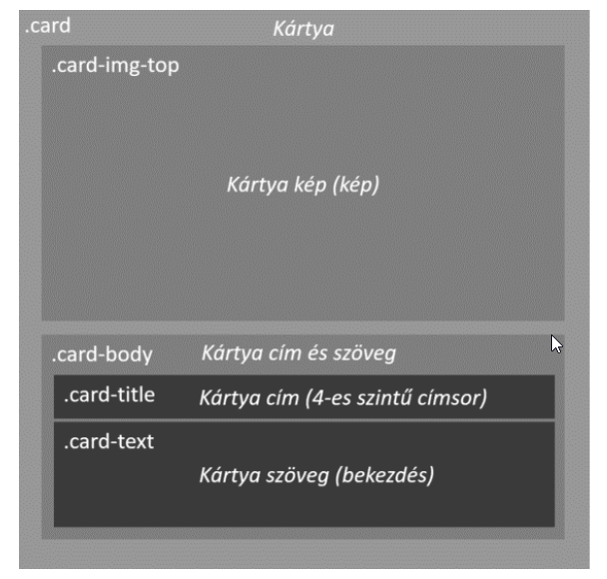
11.Helyezzen el hivatkozást a csudijo.js JavaScript fájlra a weboldal végén!
12.A csudijo.js fájlban hozzon létre olyan JavaScript kódot, ami a „LECSÓ KOLBÁSZ CSIPSSZEL”szöveget töltse be a HTML oldal betöltődését követően JavaScript kód segítségével a legnepszerubb tagkijelölővel rendelkező bekezdésbe !
13.Írjon olyan kódot, ami a weboldal „Vendégkönyv” szekciójában beírt bejegyzést elküldheti a szervernek. Kérés típusa: POST. Ellenőrzés: ne legyen üresen hagyva a bejegyzés. Ha nem üres, akkor egy felugró ablakban jelenítse meg az alábbi üzenetet: „Köszönjük a bejegyzését!” és töröljük a bejegyzés tartalmát a weboldról. Ellenkező esetben szintén egy felugró ablakban jelenjen meg egy üzenet, hogy az üresen hagyott bejegyzés nem elküldhető!

Slide 5
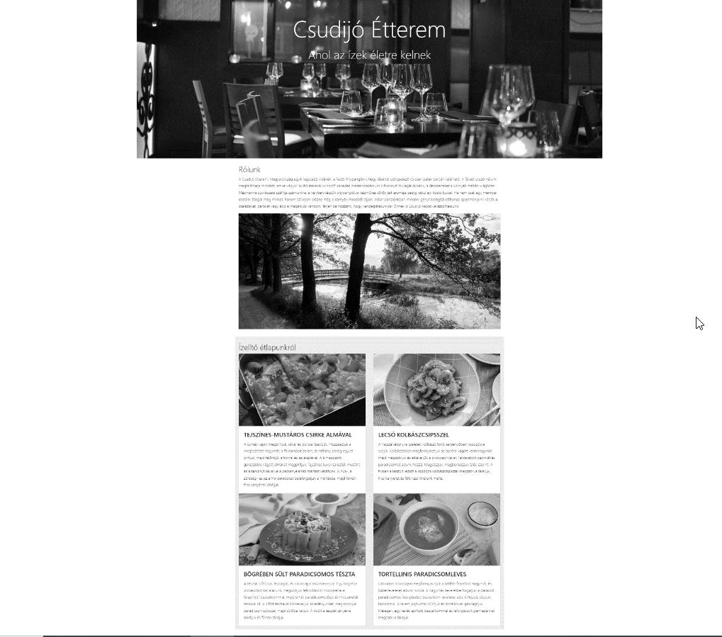
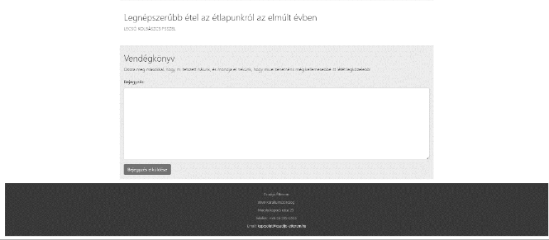

Slide 6
